Slide 1
第3章 图形变换
3.1 二维图形基本几何变换
3.2 二维图形复合变换
3.3 三维图形几何变换
3.4 三维图形投影变换
3.5 窗口视区变换

Slide 2
第3章 图形变换
图形变换：一般是指对图形的几何信息经过变换后产生新的图形。
图形变换的实质：改变图形的坐标位置。一个图形的基本要素是点，点构成线，线构成面，若干面构成体，因此只要改变了图形上的各点坐标位置，整个图形就完成了变换。

Slide 3
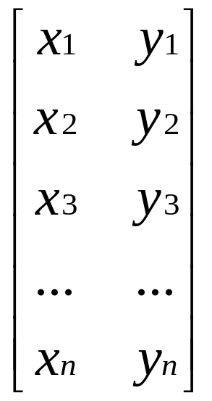
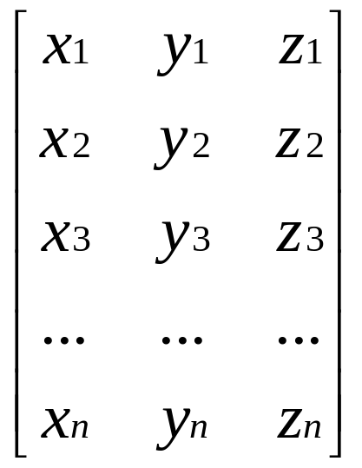
第3章 图形变换
在二维空间中，用(x, y)表示平面上一点；在三维空间中用(x, y, z)表示空间一点。因此，可用点的集合（简称点集）来表示一个平面图形或三维立体，写成矩阵形式为：
平面图形
,
空间立体

Slide 4
第3章 图形变换
由于图形的点集可用矩阵方式来表达，因此，图形变换可以通过矩阵运算来实现，即：
矩阵运算
原图形点集矩阵 × 变换矩阵 新图形点集矩阵

Slide 5
3.1 二维图形基本几何变换
二维图形几何变换：是对平面图形的几何变换，是不改变图形的拓扑信息，只改变几何信息（如大小、形状及相对位置）的变换。例如，将图形沿某一方向平移一段距离，将图形旋转一定角度，或将图形放大、缩小等。
基本几何变换都是相对于坐标原点和坐标轴进行的几何变换，包括：相对于坐标原点的平移、比例缩放、旋转变换以及相对于坐标轴的对称和错切变换。

Slide 6
3.1 二维图形基本几何变换
齐次坐标：用n+1维向量表示n维向量的方法称之为齐次坐标法。
二维图形上的一点[x y]用规范化齐次坐标表示为[x y 1]，即用三维向量表示二维向量。
[x y 1]可看作是z=1的平面上的点。经此表示后，图形落在z=1的平面上，对图形的形状没有影响。

Slide 7
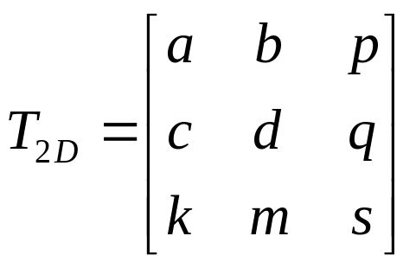
3.1 二维图形基本几何变换
二维几何变换矩阵应为3×3阶矩阵，即：
其中：a、b、c、d用于比例缩放、对称、错切、旋转等基本变换；k、m用于平移变换；p、q 用于透视变换；s用于全比例变换。

Slide 8
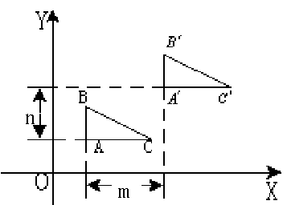
3.1 二维图形基本几何变换
一、平移变换
定义：图形上的任意一点(x, y)沿X轴和Y轴方向分别平移k和m后，成为新图形上的一点(x′, y′)。
显然有：x′= x+k
y′= y+m
其中，k和m的值可以是正数也可以是负数。
m
k

Slide 9
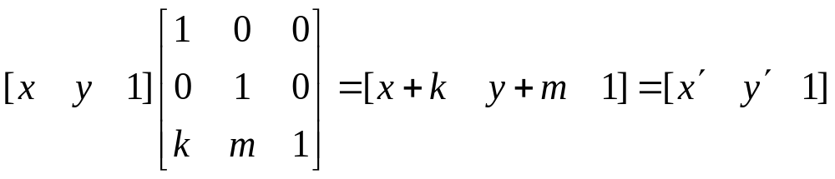
3.1 二维图形基本几何变换
平移变换矩阵：
称为平移变换矩阵

Slide 10
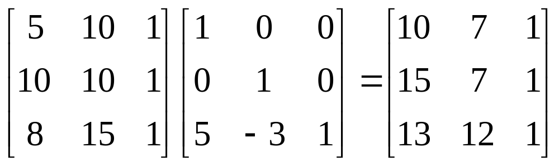
3.1 二维图形基本几何变换
例题：已知ΔABC各顶点坐标分别为A(5,10)，B(10,10)，C(8,15)，求该三角形沿X轴方向平移5，Y方向平移-3后的ΔA′B′C′。
解：
解得：A′(10,7)，B′(15,7)，C′(13,12)

Slide 11
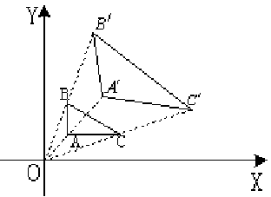
3.1 二维图形基本几何变换
二、比例变换
定义：是指图形相对于坐标原点，按X方向上的比例系数a和Y方向上的比例系数d，进行放大或缩小的变换。
显然有：x′=x*a
y′=y*d
其中：a>0，d>0

Slide 12
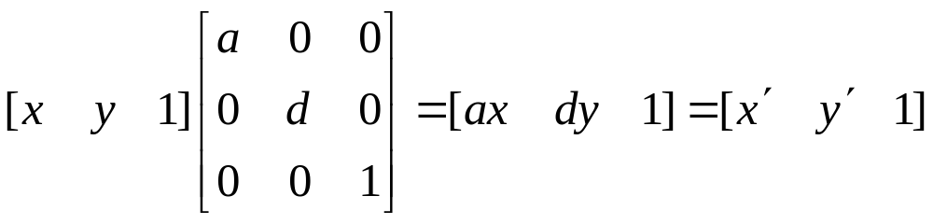
3.1 二维图形基本几何变换
比例变换矩阵：
称为比例变换矩阵

Slide 13
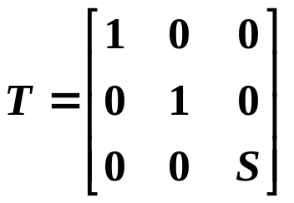
3.1 二维图形基本几何变换
性质：若a=d=1，恒等变换，图形不变
若a=d>1，图形等比例放大
若0<a=d<1，图形等比例缩小
若a≠d，不等比例变换，图形将变形
若比例变换矩阵为 ，此时进行全比例变换，
比例系数为(1/S, 1/S)。

Slide 14
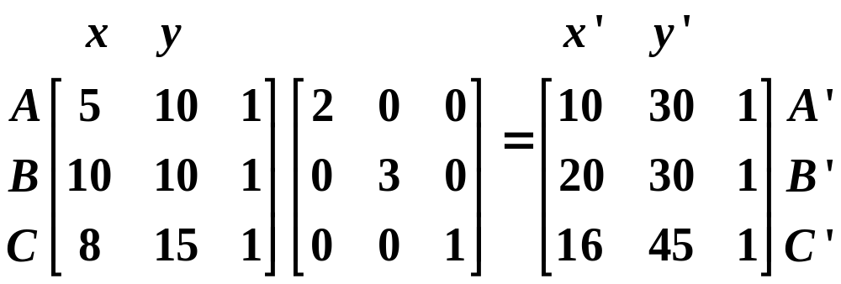
3.1 二维图形基本几何变换
例：已知△ABC各顶点坐标分别为A(5, 10)，B(10, 10)，C(8, 15)，求该三角形沿X方向放大2倍，沿Y方向放大3倍后的△A′B′C′。
解：
变换后△A′B′C′各点坐标A′(10, 30)，B′(20, 30)，C′(16, 45)

Slide 15
3.1 二维图形基本几何变换
三、旋转变换
定义：将图形围绕坐标原点逆时针旋转一个θ角度（顺时针旋转时θ为负）的变换 。
Y
x=r*cosα
y=r*sinα
x′=r*cos(α+θ) = r*cosαcosθ-r*sinαsinθ
y′=r*sin(α+θ) = r*sinαcosθ+r*cosαsinθ
解得：x′= xcosθ-ysinθ
y′= xsinθ+ycosθ
(x′, y′)
r
(x, y)
θ
r
α
O
X

Slide 16
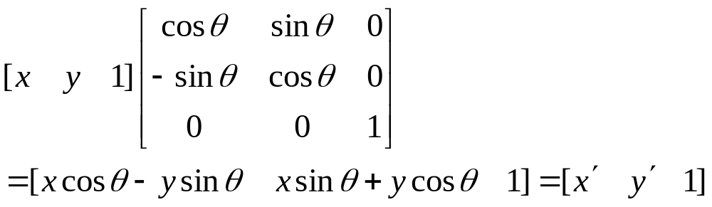
3.1 二维图形基本几何变换
旋转变换矩阵：
称为旋转变换矩阵

Slide 17
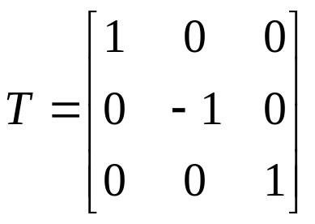
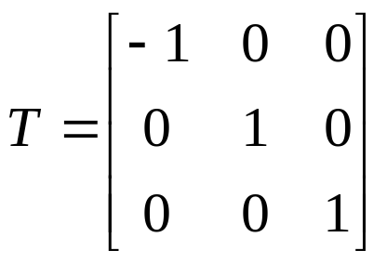
3.1 二维图形基本几何变换
四、对称变换
关于X轴的对称变换：x′=x，y′= -y，变换矩阵为：
关于Y轴的对称变换：x′=-x，y′=y，变换矩阵为：

Slide 18
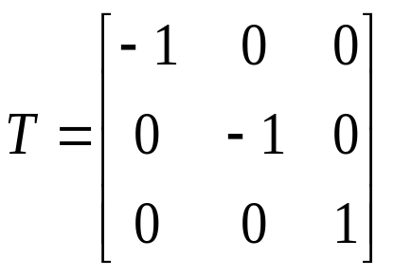
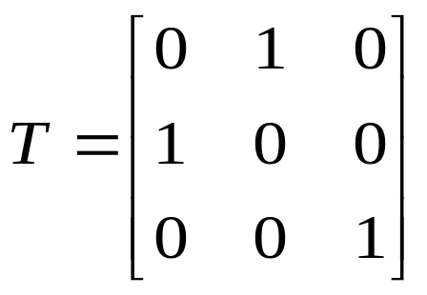
3.1 二维图形基本几何变换
关于坐标原点的对称变换：x′= -x，y′= -y，变换矩阵为：
关于直线y=x的对称变换：x′=y，y′=x，变换矩阵为：

Slide 19
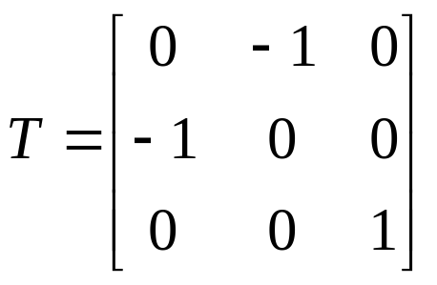
3.1 二维图形基本几何变换
关于直线y=-x的对称变换：x′= -y，y′= -x，变换矩阵为：
y
y
A
y
A
A
30
20
20
C
20
B
10
B
C
10
B
C
10
x
x
10 20
10 20
10 20
x

Slide 20
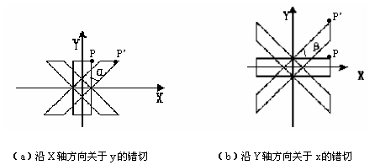
3.1 二维图形基本几何变换
五、错切变换
定义：错切变换可使图形产生变形，即图形产生扭转或称为错切。常用的错切变换有两种，一种是沿X轴方向错切，一种是沿Y轴方向错切。
沿X轴方向错切
沿Y轴方向错切

Slide 21
3.1 二维图形基本几何变换
1、沿X轴方向的错切
沿X轴方向错切的特点：
变换中，点的y坐标值不变，而x坐标值发生线性变化；
平行于X轴的线段，变换后仍平行于X轴；
平行于Y轴的线段，变换后错切成与Y轴成α角的直线段，且tanα=cy/y=c；
X轴上的点在变换过程中保持不变，而y≠0的点在变换后都平移了一段距离cy（即x坐标有一增量cy）。

Slide 22
3.1 二维图形基本几何变换
沿X轴方向的错切变换矩阵：
变换前坐标点为(x, y)，沿X轴方向错切变换后，对应的新坐标点为(x′, y′)，则有：
x′= x+c*y
y′= y
其中，c为错切系数（c=tanα）。

Slide 23
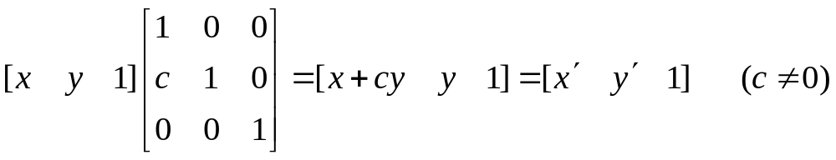
3.1 二维图形基本几何变换
沿X轴方向的错切变换为：
称为沿X轴方向的错切变换矩阵
当c>0时，沿X轴正方向错切；当c<0时，沿X轴负方向错切。

Slide 24
3.1 二维图形基本几何变换
2、沿Y轴方向的错切
沿Y轴方向错切的特点：
变换中，点的x坐标值不变，而y坐标值发生线性变化；
平行于Y轴的线段，变换后仍平行于Y轴；
平行于X轴的线段，变换后错切成与X轴成β角的直线段，且tanβ=bx/x=b；
Y轴上的点在变换过程中保持不变，而x≠0的点在变换后都平移了一段距离bx（即y坐标有一增量bx）。

Slide 25
3.1 二维图形基本几何变换
沿Y轴方向的错切变换矩阵：
变换前坐标点为(x, y)，沿Y轴方向错切变换后，对应的新坐标点为(x′, y′)，则有：
x′= x
y′= y+b*x
其中，b为错切系数（b=tanβ）。

Slide 26
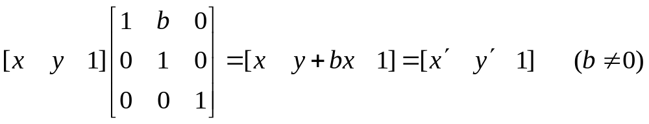
3.1 二维图形基本几何变换
沿Y轴方向的错切变换为：
称为沿Y轴方向的错切变换矩阵
当b>0时，沿Y轴正方向错切；当b<0时，沿Y轴负方向错切。

Slide 27
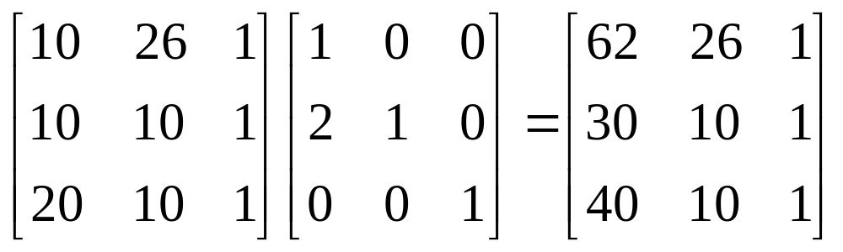
3.1 二维图形基本几何变换
例：已知△ABC各顶点坐标分别为A(10, 26)，B(10, 10)，C(20, 10)，沿X轴方向和沿Y轴方向的错切系数均为2，求错切变换后的△A′B′C′各顶点坐标。
解：沿X轴方向的错切变换
变换后△A′B′C′各点坐标A′(62, 26)，B′(30, 10)，C′(40, 10)
x
y
x′
y′
A
A′
B
B′
C
C′

Slide 28
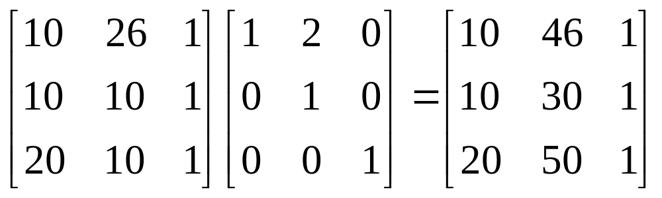
3.1 二维图形基本几何变换
解：沿Y轴方向的错切变换
变换后△A′′B′′C′′各点坐标
A′′(10, 46)，B′′(10, 30)，
C′′(20, 50)
x
y
x′′
y′′
A
A′′
B
B′′
C
C′′
Y
C′′
A′′
40
30
B′′
A′
A
20
10
B′
C′
B
C
X
10 20 30 40 50 60

Slide 29
3.2 二维图形复合变换
以上五种变换可用统一的变换矩阵形式来实现，称之为基本变换。
但是，有些变换仅用一种基本变换是不能实现的，必须由两种或多种基本变换组合才能实现。这种由多种基本变换组合而成的变换称之为复合变换，相应的变换矩阵称作为复合变换矩阵。

Slide 30
3.2 二维图形复合变换
比如：已知三角形各顶点坐标为(10, 10)，(10, 30)，(30, 15)，对其进行下列变换，试写出复合变换矩阵。
(1)沿X方向平移20，沿Y方向平移15，再绕原点旋转90度。
(2)绕原点旋转90度，沿X方向平移20，沿Y方向平移15。
(3)沿X方向放大2倍，Y方向缩小3倍，关于原点对称，绕原 点旋转180度。

Slide 31
3.2 二维图形复合变换
1、绕任意点P(x_{p}, y_{p})作旋转变换，逆时针旋转θ角。
(1)
(2)
P(x_{p}, y_{p})
P(x_{p}, y_{p})
(3)
(4)
P(x_{p}, y_{p})
P(x_{p}, y_{p})

Slide 32
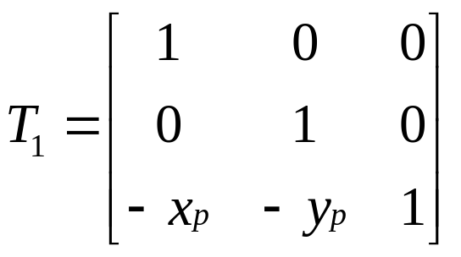
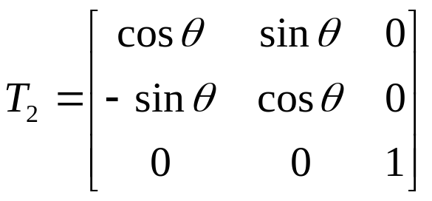
3.2 二维图形复合变换
(1) 将旋转中心P(x_{p}, y_{p})平移到坐标原点，变换矩阵为：
(2) 绕坐标原点逆时针旋转θ角，变换矩阵为：

Slide 33
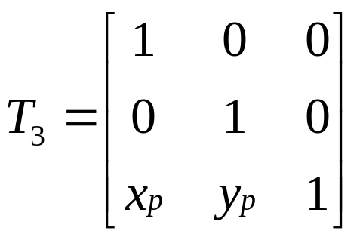
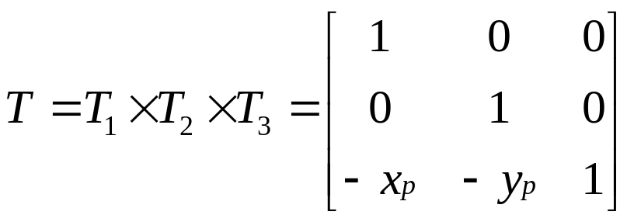
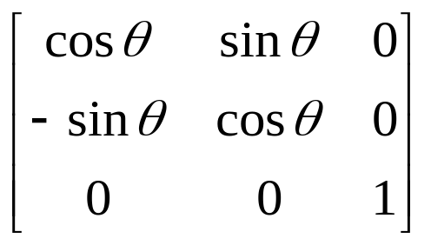
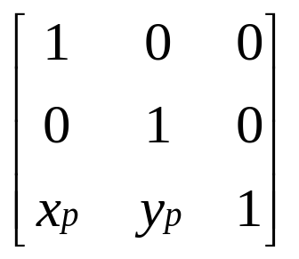
3.2 二维图形复合变换
(3) 将旋转中心P(x_{p}, y_{p})平移回原来的位置，变换矩阵为：
因此，绕任意点P(x_{p}, y_{p})旋转的复合变换矩阵为：

Slide 34
3.2 二维图形复合变换
2、相对于任意点P(x_{p}, y_{p})作比例变换，比例系数为(S_{x}, S_{y})，
即P点不变的比例变换。
(1)
(2)
P(x_{p}, y_{p})
P(x_{p}, y_{p})
(3)
(4)
P(x_{p}, y_{p})
P(x_{p}, y_{p})

Slide 35
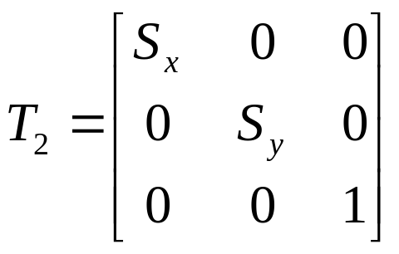
3.2 二维图形复合变换
(1) 将点P(x_{p}, y_{p})平移至坐标原点，变换矩阵为：
(2) 相对于坐标原点作比例变换，变换矩阵为：

Slide 36
3.2 二维图形复合变换
(3) 将点P(x_{p}, y_{p})平移回原来位置，变换矩阵为：
因此，相对于任意点P(x_{p}, y_{p})作比例变换的复合变换矩阵为：
T = T₁*T₂*T₃

Slide 37
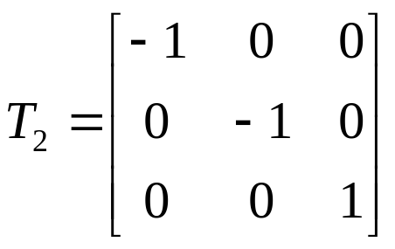
3.2 二维图形复合变换
3、相对于任意点P(x_{p}, y_{p})作对称变换
(1) 将点P(x_{p}, y_{p})平移至坐标原点，变换矩阵为：
(2) 相对于坐标原点作对称变换，变换矩阵为：

Slide 38
3.2 二维图形复合变换
(3) 将点P(x_{p}, y_{p})平移回原来位置，变换矩阵为：
因此，相对于任意点P(x_{p}, y_{p})作对称变换的复合变换矩阵为：
T = T₁*T₂*T₃

Slide 39
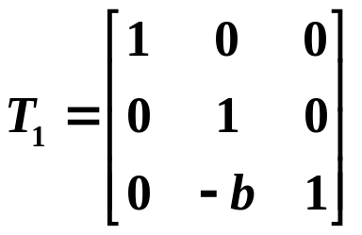
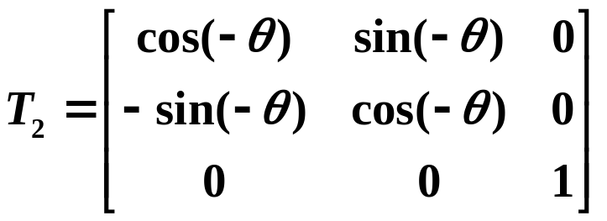
3.2 二维图形复合变换
4、关于任意直线作对称变换，直线方程为y=kx+b
(1) 平移直线（以沿Y轴平移为例），使其通过坐标原点，变换矩阵为：
(2) 绕原点顺时针旋转θ角，使其与X轴重合（其中，tgθ=k）

Slide 40
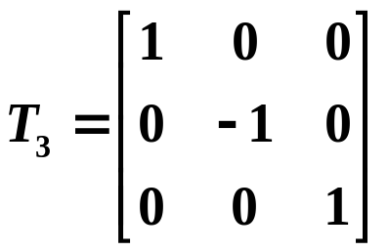
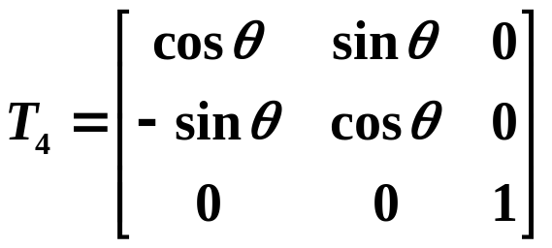
3.2 二维图形复合变换
(3) 关于X轴作对称变换，变换矩阵为：
(4) 绕原点逆时针旋转θ角（即作第(2)步的逆运算），变换矩阵为：

Slide 41
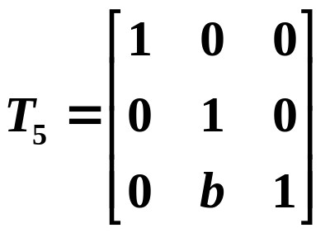
3.2 二维图形复合变换
(5) 平移直线，使其回到原来位置（即作第(1)步的逆运算），
变换矩阵为：
因此，关于任意直线作对称变换的复合变换矩阵为：
T = T₁*T₂*T₃*T₄*T₅

Slide 42
3.2 二维图形复合变换
综上所述，复合变换是通过基本变换组合而成的。
注意：由于矩阵乘法不适用于交换律，即AB≠BA，因此组合的顺序是不能颠倒的，顺序不同，则变换结果不同。

Slide 43
3.2 二维图形复合变换
例题：
1、已知△ABC各顶点坐标为A(5, 10)，B(10, 10)，C(10, 5)，将该三角形沿X方向平移3，Y方向平移2，绕点(3, 2)逆时针旋转90°，再关于X轴作对称，得到△A’B’C’，求变换矩阵及A’、B’、C’的坐标。

Slide 44
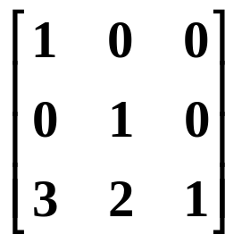
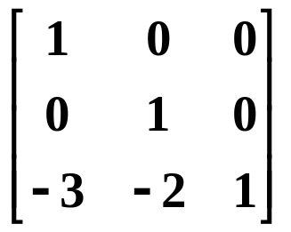
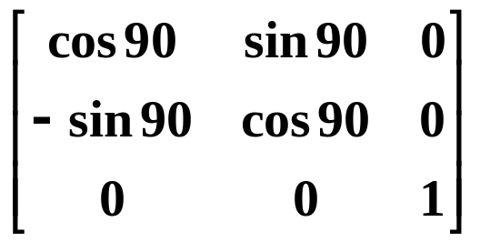
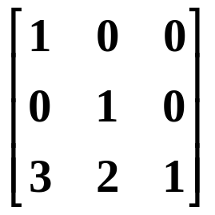
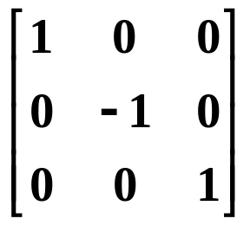
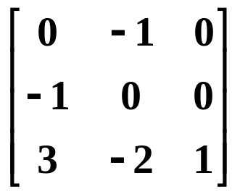
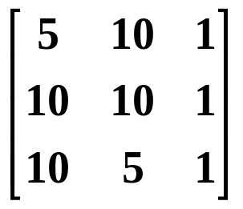
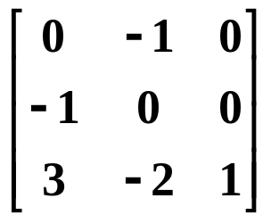
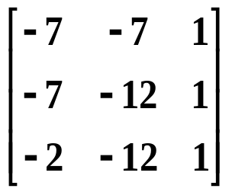
3.2 二维图形复合变换
解：变换矩阵为：
*
*
*
*
=
A’，B’，C’的坐标为：
*
=

Slide 45

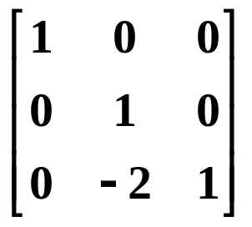
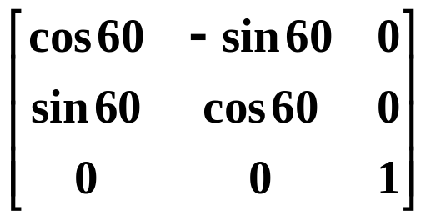
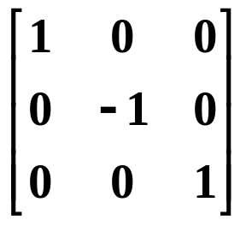
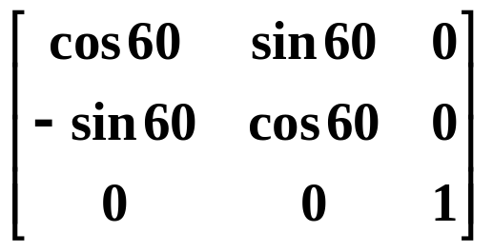
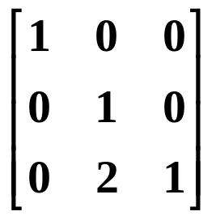
3.2 二维图形复合变换
2、求例1中的三角形关于直线y=
x+2对称的变换矩阵和
变换后的各顶点坐标。
解：变换矩阵为：
=?
顶点坐标分别为：A’=? B’=? C’=?

Slide 46
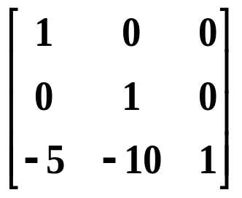
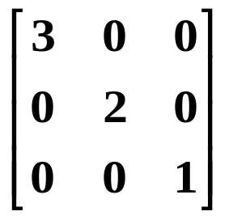



3.2 二维图形复合变换
3、求例1中的三角形保持A点固定，X方向放大3倍，Y方向放大2倍的变换矩阵和变换后的顶点坐标。
解：A点固定等价于相对于A点的比例变换，变换矩阵为：
=
顶点坐标：

Slide 47
3.3 三维图形几何变换
三维图形变换中的坐标系：采用右手坐标系，即右手姆指指向Z轴正方向，其余四指缠绕方向从X轴正方向到达Y轴正方向。
Y
Z
Y
Z
X
X

Slide 48
3.3 三维图形几何变换
三维图形的基本变换矩阵
三维图形几何变换是二维图形几何变换的扩展。在三维空间中，用规范化齐次坐标[x y z 1]表示三维点，变换原理是把齐次坐标点(x, y, z, 1)通过变换矩阵变换成新的齐次坐标点(x’ y’, z’, 1)，即：
[x y z 1] T_{3D} = [x' y' z' 1]

Slide 49

3.3 三维图形几何变换
因此，三维图形的基本变换矩阵用4×4阶矩阵表示，即：
左上角的3*3子块实现比例、旋转、对称、错切等基本变换；
左下角的1*3子块实现平移变换；
右上角的3*1子块实现透视变换；
右下角的1*1子块实现全比例变换。

Slide 50

3.3 三维图形几何变换
一、平移变换：
立体图形上的任意一点(x, y, z)沿X轴、Y轴、Z轴方向分别平移k、m和n后，成为新图形上的一点(x′, y′, z′)，则有：
x′=x+k y′=y+m z′=z+n
即：

Slide 51

3.3 三维图形几何变换
二、比例变换：
1、相对于坐标原点的比例变换，沿X、Y、Z轴方向的比例系数分别为a、e、j，则有：

Slide 52


3.3 三维图形几何变换
当变换矩阵 时，立体图形整体放大或缩小
1/S倍。
2、相对于任意点(x₀, y₀, z₀)的比例变换，比例系数为a、e、j：
变换矩阵

Slide 53
3.3 三维图形几何变换
三、旋转变换：
旋转的正方向：右手拇指指向转轴正向，其余四指缠绕方向便是θ角正向。
Z
Y
X

Slide 54

3.3 三维图形几何变换
1、绕Z轴正向旋转θ角：
x’= xcosθ - ysinθ
y’= xsinθ + ycosθ
z’= z
Z
Y
变换矩阵为：
X

Slide 55

3.3 三维图形几何变换
2、绕X轴正向旋转θ角：
Z
x’= x
y’= ycosθ - zsinθ
z’= ysinθ + zcosθ
Y
变换矩阵为：
X

Slide 56

3.3 三维图形几何变换
3、绕Y轴正向旋转θ角：
Z
x’= xcosθ + zsinθ
y’= y
z’= -xsinθ + zcosθ
Y
变换矩阵为：
X

Slide 57
3.3 三维图形几何变换
4、绕空间任意一条直线的旋转：
设空间一条直线段AA'作为旋转轴，A点坐标是(x_{A}, y_{A}, z_{A})，A'点坐标是(x'_{A}, y'_{A}, z'_{A})，空间一点P(x, y, z)绕AA'轴旋转θ角到P'(x', y', z')，即：
[x' y' z' 1] = [x y z 1]*T
Z
A'
P'
其中，T 为绕任意轴的旋转变换
矩阵，它由若干个基本变换矩阵
组合而成。
θ
P
X
A
O
Y

Slide 58

3.3 三维图形几何变换
第1步：将点P与旋转轴AA'一起作平移变换，使旋转轴AA'过原点，A与原点重合，变换矩阵为：

Slide 59

3.3 三维图形几何变换
第2步：令AA'轴首先绕X轴逆时针旋转α角，使其与XOZ平面共面，然后再绕Y轴顺时针旋转β角，使其与Z轴重合，变换矩阵为：
绕X轴旋转α角 绕Y轴旋转-β角
其中，α和β角可通过旋转轴AA'的两个端点坐标计算得到。

Slide 60

3.3 三维图形几何变换
第3步：将点P绕Z轴（即AA’轴）旋转θ角，变换矩阵为：

Slide 61

3.3 三维图形几何变换
第4步：作第2步的逆变换，即将AA'轴旋转回到原来的位置，变换矩阵为：
绕Y轴旋转β角 绕X轴旋转-α角

Slide 62

3.3 三维图形几何变换
第5步：作第1步的逆变换，即将旋转轴AA'平移回到原来的位置，变换矩阵为：
因此，绕空间任意轴的旋转变换矩阵为：
T = T₁T₂T₃T₄T₅

Slide 63
3.3 三维图形几何变换
四、对称变换：
1、关于X轴对称：x不变，y、z相反
2、关于Y轴对称：y不变，x、z相反
3、关于Z轴对称：z不变，x、y相反
4、关于坐标原点对称：x、y、z相反
5、关于XOY平面对称：x、y不变，z相反
6、关于XOZ平面对称：x、 z不变，y相反
7、关于YOZ平面对称：y、 z不变，x相反

Slide 64


3.3 三维图形几何变换
1、关于X轴对称：x不变，y、z相反
2、关于Y轴对称：y不变，x、z相反

Slide 65


3.3 三维图形几何变换
3、关于Z轴对称：z不变，x、y相反
4、关于坐标原点对称：x、y、z相反

Slide 66


3.3 三维图形几何变换
5、关于XOY平面对称：x、y不变，z相反
6、关于XOZ平面对称：x、z不变，y相反

Slide 67

3.3 三维图形几何变换
7、关于YOZ平面对称：y、 z不变，x相反

Slide 68


3.3 三维图形几何变换
五、错切变换：
1、沿X轴方向的错切：
2、沿Y轴方向的错切：

Slide 69

3.3 三维图形几何变换
3、沿Z轴方向的错切
由错切变换结果看出，一个坐标的变化会受另外两个坐标的影响。

Slide 70
3.3 三维图形几何变换
习题1：一个三棱锥ABCD的各顶点坐标分别为A(3, 1, 0)，B(3, 5, 0)，C(1, 4, 0)，D(2, 3, 3)，求其经过下列变换后所得新三棱锥A’B’C’D’的坐标位置。
(a) 在X、Y、Z方向上分别移动2、3、5；
(b) 在X、Y方向上分别放大2倍，在Z方向上放大3倍。
解：
(a) A’(5, 4, 5) B’(5, 8, 5) C’(3, 7, 5) D’(4, 6, 8)
(b) A’(6, 2, 0) B’(6, 10, 0) C’(2, 8, 0) D’(4, 6, 9)

Slide 71
3.3 三维图形几何变换
习题2：已知三棱柱ABCDEF各顶点为A(0, 0, 0)，B(20, 0, 0), C(0, 10, 0)，D(0, 0, 10)，E(20, 0, 10)，F(0,10,10)，分别求三棱柱ABCDEF绕X、Y、Z各轴正向旋转90度后各顶点新坐标
解：
绕X轴旋转后：A(0, 0, 0)，B(20, 0, 0)，C(0, 0, 10)，D(0, -10, 0)，E(20, -10, 0)，F(0, -10, 10)
绕Y轴旋转后：A(0, 0, 0)，B(0, 0, -20)，C(0, 10, 0)，D(10, 0, 0)，E(10, 0, -20)，F(10, 10, 0)
绕Z轴旋转后：A(0, 0, 0)，B(0, 20, 0)，C(-10, 0, 0)，D(0, 0, 10)，E(0, 20, 10)，F(-10, 0, 10)

Slide 72
3.4 三维图形投影变换
3.4.1 投影变换的定义
3.4.2 投影的分类
3.4.3 正投影变换（三视图）
3.4.4 正轴测投影变换
3.4.5 斜轴测投影变换
3.4.6 透视投影

Slide 73
3.4.1 投影变换的定义
投影变换：把空间三维立体投射到投影面上得到二维平面图形的过程。
几个相关概念：
  投影中心：在三维空间中，选择一个点，记该点为投影中心。
  投影平面：不经过投影中心定义一个平面，记该平面为投影面。
  投影线：从投影中心向投影面引任意多条射线，记这些射线为投影线。
  三维物体的投影：穿过物体的投影线将与投影面相交，在投影面上形成物体的像，这个像记为三维物体在二维投影面上的投影。

Slide 74

3.4.1 投影变换的定义
投影面

Slide 75
3.4.2 投影的分类
根据投影中心和投影面的距离分类：
  平行投影：投影中心到投影面的距离是无限的。
  透视投影：投影中心到投影面的距离是有限的。
透视投影
平行投影

Slide 76
3.4.2 投影的分类
当投影中心在无限远时，投影线互相平行，所以定义平行投影时，只需给出投影线的方向；而定义透视投影时，需要明确给出投影中心的位置。

Slide 77

3.4.2 投影的分类
根据投影方向与投影面的夹角可将平行投影分为两类：
  正平行投影：投影方向与投影面的夹角为90度。
  斜平行投影：投影方向与投影面的夹角不为90度。
正平行投影
斜平行投影

Slide 78


3.4.2 投影的分类
正平行投影根据投影面和坐标轴的夹角可分为两类：
  正投影（三视图）：投影面与某一坐标轴垂直，这时投影方向与该坐标轴的方向一致。
  正轴测投影：其他情况。
正投影（三视图）
正轴测投影

Slide 79
3.4.2 投影的分类
正投影（三视图）：包括主视图、侧视图和俯视图三种，投影面分别与Y轴、X轴和Z轴垂直。
正轴测投影：包括正等轴测、正二轴测和正三轴测。
斜平行投影：即斜轴测投影，投影方向不垂直于投影面，而是与投影面成α角。斜平行投影可分为斜等轴测、斜二轴测和斜三轴测。
透视投影：根据主灭点的个数可分为一点透视、二点透视和三点透视。

Slide 80


Slide 81

3.4.3 正投影变换（三视图）
在工程上将三维坐标系OXYZ中的三个坐标平面分别设为H面（XOY平面）、V面（XOZ平面）、W面（YOZ平面）。

Slide 82
3.4.3 正投影变换（三视图）
所谓正投影就是三维图形上各点分别向某一坐标平面作垂线，其垂足便称为各个三维点的投影点，将所有投影点按原三维图形中点与点之间的对应关系一一连起来便得到了一平面图形，该平面图形就称为三维图形在该坐标平面上的正投影。

Slide 83

3.4.3 正投影变换（三视图）
在V面上的投影图形称为主视图；
在H面上的投影图形称为俯视图；
在W面上的投影图形称为侧视图。

Slide 84

3.4.3 正投影变换（三视图）
1、 V面投影（主视图）
物体在XOZ平面上的正投影，坐标y=0，坐标x和z保持不变，其变换矩阵为：
即：[x y z 1]⋅T_{V} = [x 0 z 1] = [x′ y′ z′ 1]

Slide 85




3.4.3 正投影变换（三视图）
2、H面投影（俯视图）
先将物体向XOY平面作正投影（即坐标z=0），然后将得到的投影绕X轴顺时针旋转90度，使其与V面共面，再沿-Z方向平移一段距离n，以使H面投影和V面投影之间保持一段距离。变换矩阵为：
即：[x y z 1]⋅T_{H} = [x 0 –y–n 1] = [x′ y′ z′ 1]

Slide 86




3.4.3 正投影变换（三视图）
3、 W面投影（侧视图）
先将物体向YOZ平面作正投影（即坐标x=0），然后绕Z轴逆时针旋转90度，使其与V面共面，为保证与V面投影有一段距离，再沿-X方向平移一段距离k，变换矩阵为：
即：[x y z 1]⋅T_{W} = [-y-k 0 z 1] = [x′ y′ z′ 1]

Slide 87

3.4.3 正投影变换（三视图）
例：由图(a)所示的立体图，求出三视图，并使各投影保持间距为20mm。
(a)立体图 (b)三视图投影结果

Slide 88

(1) V面投影：主视图

Slide 89

(2) H面投影：俯视图

Slide 90

(3) W面投影：侧视图

Slide 91
3.4.4 正轴测投影变换
1、正轴测投影变换矩阵
正轴测投影的投影方向与投影平面垂直。
如果将空间物体绕某个投影面所包含的两个坐标轴进行旋转，然后再向该投影面进行正投影，即可得到该物体的正轴测图。

Slide 92


3.4.4 正轴测投影变换
通常选用XOZ平面（V面）作为投影平面。先绕Z轴正向旋转ϒ角，再绕X轴反向旋转α角，最后向XOZ平面作垂直投影，其变换矩阵为：

Slide 93

3.4.4 正轴测投影变换
则空间任意点P(x, y, z)作正轴测投影的坐标变换为：

Slide 94

3.4.4 正轴测投影变换
例：设ϒ=30°， α=45°，对图(a)所示的边长为30的立方体进行正轴测投影变换。
原图(a)
正轴测投影效果图(b)

Slide 95



解：
(1) 正轴测投影变换矩阵为：
(2) 立方体变换后的坐标为：
·T_{ISO}

Slide 96
3.4.4 正轴测投影变换
2、几个基本概念
轴测轴：经过正轴测投影变换后，物体上原来的坐标轴OX、OY、OZ变换成轴测图上的O′X′、O′Y′、O′Z′，则称O′X′、O′Y′、O′Z′为轴测轴。
轴间角：两轴测轴之间的夹角∠X′O′Y′、∠X′O′Z′、∠Z′O′Y′称为轴间角。
轴向变形系数：原坐标轴经过正轴测投影变换后，其在V面上的投影长度发生变化，把O′X′/OX=η_{x}、O′Y′/OY=η_{y}、O′Z′/OZ=η_{z} 分别称为OX轴、OY轴和OZ轴的轴向变形系数。

Slide 97

3.4.4 正轴测投影变换

Slide 98

3.4.4 正轴测投影变换
为便于讨论，沿X、Y、Z方向各取一单位长度，可得三点的齐次坐标分别为A[1 0 0 1]、B[0 1 0 1]、C[0 0 1 1]，对它们分别进行正轴测投影变换，得：
即：A点经过正轴测投影变换后的点为A′(cosϒ, 0, -sinϒsinα)

Slide 99

3.4.4 正轴测投影变换
即：B点经过正轴测投影变换后的点为B′(-sinϒ, 0, -cosϒsinα)

Slide 100

3.4.4 正轴测投影变换
即：C点经过正轴测投影变换后的点为C′(0, 0, cosα)

Slide 101



点A′、B′、C′分别位于轴测轴O′X′、O′Y′、O′Z′上。
X轴的轴向变形系数η_{x}为：
Y轴的轴向变形系数η_{y}为：
Z轴的轴向变形系数η_{z}为：

Slide 102
3.4.4 正轴测投影变换
3、根据三个坐标轴（X轴、Y轴、Z轴）的轴向变形系数分类
  正等轴测：η_{x} = η_{y} = η_{z}
  正二轴测：η_{x} = 2η_{y} = η_{z}
  正三轴测：η_{x} ≠ η_{y} ≠ η_{z}
在工程中，常用的是正等轴测和正二轴测投影。

Slide 103
3.4.4 正轴测投影变换
(1) 正等轴测投影变换
所谓正等轴测投影是当η_{x}=η_{y}=η_{z}时所得到的正轴测图。
由η_{x}=η_{y}=η_{z}得：
解得：ϒ=45° α=35°16′

Slide 104

3.4.4 正轴测投影变换
取ϒ=45°，α=35°16′ 代入T_{ISO}，得到正等轴测投影变换矩阵为：
轴向变形系数为：η_{x} = η_{y} = η_{z} = cosα = cos35°16′≈ 0.8165

Slide 105
3.4.4 正轴测投影变换
(2) 正二轴测投影变换
正二轴测投影一般取X轴和Z轴的变形系数相等，且为Y轴变形系数的2倍，即η_{x} = 2η_{y} = η_{z} 。
由η_{x}= 2η_{y}=η_{z}得：
解得：ϒ=20°42′ α=19°28′

Slide 106

3.4.4 正轴测投影变换
将ϒ=20°42′，α=19°28′ 代入T_{ISO}，得到正二轴测投影变换矩阵为：
轴向变形系数为：η_{x} = η_{z} = cosα = cos19°28′≈ 0.94
η_{y} = η_{x}/2 = 0.47

Slide 107
3.4.5 斜轴测投影变换
投影方向不垂直于投影平面的平行投影称为斜平行投影，也称斜轴测投影。
斜轴测投影可以通过三维空间物体的错切变换后做正投影获得。
斜平行投影（斜轴测投影）

Slide 108

3.4.5 斜轴测投影变换
1、斜轴测投影的变换矩阵
斜轴测投影是将物体先沿两个方向产生错切，再向投影平面做正投影而获得。
通常先沿X轴含Y错切，再沿Z轴含Y错切，最后向XOZ平面（V面）做正投影得到，变换矩阵为：

Slide 109

3.4.5 斜轴测投影变换
2、斜轴测投影的轴向变形系数
与正轴测投影一样，沿X、Y、Z方向各取一单位长度，可得三点的齐次坐标分别为A[1 0 0 1]、B[0 1 0 1]、C[0 0 1 1]，分别对它们进行斜轴测投影变换：

Slide 110


3.4.5 斜轴测投影变换
点A经过斜轴测投影变换后的点为A′(1, 0, 0)。
点B经过斜轴测投影变换后的点为B′(d, 0, f)。
点C经过斜轴测投影变换后的点为C′(0, 0, 1)。

Slide 111

3.4.5 斜轴测投影变换
变换后，A′、B′、C′分别位于轴测轴O′X′、O′Y′、O′Z′上，且A与A′重合，C与C′重合，即OX与O′X′重合，OZ与O′Z′重合。因此，轴向变形系数为：
只有O′Y′轴与水平轴之间有一个夹角α_{y}，且有：tgα_{y}= f /d
根据三个坐标轴的轴向变形系数的关系以及α_{y}的取值，将斜轴测投影分为斜等轴测投影、斜二轴测投影、斜三轴测投影。

Slide 112



3.4.5 斜轴测投影变换
3、斜等轴测投影变换
斜等轴测投影变换的限定条件为：
d 和 f 的正负决定沿X轴和Z轴的错切方向，根据具体情况来定。

Slide 113

3.4.5 斜轴测投影变换
若取d=f = 0.707，则斜等轴测投影变换矩阵为：

Slide 114



3.4.5 斜轴测投影变换
4、斜二轴测投影变换
斜二轴测投影变换的限定条件为：
对于斜二轴测图，当物体沿负Z方向错切时立体感较强，故 f 取负值，而 d 的正负决定了沿X轴的错切方向。

Slide 115

3.4.5 斜轴测投影变换
若取d = f = -0.354，则斜二轴测投影变换矩阵为：

Slide 116
3.4.6 透视投影变换
1、基本概念
透视投影属于中心投影，它比轴测图更富有立体感和真实感。这种投影是将投影面置于投影中心与投影对象之间。
Z
P(x, y, z)
Z’
P’(x’, z’)
O
S
Y
O’
X’
X
y₁
y₂

Slide 117

3.4.6 透视投影变换
灭点：在透视投影中，一组平行的线将共同消失于无穷远处，称为直线的灭点。
主灭点：若该组平行线与某坐标轴平行，则称此灭点为主灭点。

Slide 118
3.4.6 透视投影变换
根据主灭点的个数，透视投影可分为：
一点透视：只有一个主灭点，即投影面与一个坐标轴正交，与另外两个坐标轴平行，也称为平行透视。
两点透视：有两个主灭点，即投影面与两个坐标轴相交，与另一个坐标轴平行，也称为成像透视。
三点透视：有三个主灭点，即投影面与三个坐标轴都相交，也称为斜透视。

Slide 119
3.4.6 透视投影变换
2、一点透视
设空间一点P(x, y, z)，S为视点，并在Y轴上，投影面垂直Y轴且交于点O’，即投影面平行于XOZ平面。显然，投影面是在一个二维坐标系中，用X’O’Z’表示。投影面距坐标原点的距离为y₁，视点S距原点的距离为y₂，点P的投影为点P’(x’, z’)。
Z
P(x, y, z)
Z’
P’(x’, z’)
O
S
Y
O’
X’
X
y₁
y₂

Slide 120



3.4.6 透视投影变换
由相似三角形的关系有：
若令O与O’重合，则投影面就是XOZ平面（V面），即令y₁=0，上式可简化为：

Slide 121



3.4.6 透视投影变换
把上述透视投影变换写成矩阵形式为：
透视变换
向V面正投影
规格化
一点透视投影变换矩阵

Slide 122


3.4.6 透视投影变换
令q=-1/y₂，则投影面为XOZ平面的一点透视投影变换矩阵为
其中，令 为视点在Y轴上的一点透视变换矩阵。

Slide 123


3.4.6 透视投影变换
同理可得：
视点在X轴上的一点透视变换矩阵T_{p}为：
视点在Z轴上一点透视变换矩阵T_{r}为：

Slide 124

3.4.6 透视投影变换
一点透视的主灭点：
平行于Y轴的直线应满足坐标x、z值固定，Y趋近于无穷大。设(x, y, z)为直线上一点，经一点透视后为(x’, y’, z’)，则有：
当x、z固定，y->∞时，有x’=0，y’=1/q，z’=0。因此，主灭点在Y轴上(0, 1/q, 0)处，且只有一个。

Slide 125

3.4.6 透视投影变换
3、二点透视
变换矩阵为：
p、q、r三个参数起透视变换作用，只要p、q、r中的任意两个不为零，就得到二点透视变换。

Slide 126

3.4.6 透视投影变换
二点透视的主灭点：
若令p、q不为零，r为零，设(x, y, z)为直线上一点，经二点透视后为(x’, y’, z’)，则有：

Slide 127
3.4.6 透视投影变换
当y、z固定，x->∞时，有x’=1/p，y’=0，z’=0，说明平行于X轴的直线，经二点透视后交于(1/p, 0, 0)。因此(1/p, 0, 0)是一个主灭点。
当x、z固定，y->∞时，有x’=0，y’=1/q，z’=0，说明平行于Y轴的直线，经二点透视后交于(0, 1/q, 0)。因此(0, 1/q, 0)是一个主灭点。
综上：二点透视一共有两个主灭点。

Slide 128

3.4.6 透视投影变换
4、三点透视
若p、q、r都不为零时，得到三点透视，变换矩阵为：

Slide 129

3.4.6 透视投影变换
三点透视的主灭点
若p、q、r都不为零，设(x, y, z)为直线上一点，经三点透视后为(x’, y’, z’)，则有：

Slide 130
3.4.6 透视投影变换
当y、z固定，x->∞时，x’=1/p，y’=0，z’=0，说明平行于X轴的直线，经三点透视后交于(1/p, 0, 0)，因此(1/p, 0, 0)是一个主灭点。
当x、z固定，y->∞时，x’=0，y’=1/q，z’=0，说明平行于Y轴的直线，经三点透视后交于(0, 1/q, 0)，因此(0, 1/q, 0)是一个主灭点。
当x、y固定，z->∞时，x’=0，y’=0，z’=1/r，说明平行于Z轴的直线，经三点透视后交于(0, 0, 1/r)，因此(0, 0, 1/r)是一个主灭点。
综上：三点透视一共有三个主灭点。

Slide 131
3.5 窗口视区变换
一、坐标系
1、世界坐标系（World Coordinate System，简称WC）
世界坐标系是一个符合右手定则的直角坐标系。
世界坐标系用来定义用户在二维或三维世界中的物体，因此也称为用户坐标系。
世界坐标系是无限大且连续的，即它的定义域为实数域。

Slide 132
3.5 窗口视区变换
2、设备坐标系（Device Coordinate System，简称DC）
图形输出设备（如显示器、绘图仪）自身都有一个坐标系称之为设备坐标系。
设备坐标系是一个二维平面坐标系，它的度量单位是步长（绘图仪）或像素（显示器）。
它的定义域是整数域且是有界的。例如，对显示器而言，分辩率就是其设备坐标系的界限范围。

Slide 133
3.5 窗口视区变换
3、规格化设备坐标系（Normalized Device Coordinate System，简称NDC）
为了便于图形处理，从而引入与设备无关的规格化设备坐标系，采用一种无量纲的单位代替设备坐标，当输出图形时，再转换为具体的设备坐标。
规格化设备坐标系的取值范围为：左下角(0.0, 0.0)，右上角(1.0, 1.0)。
用户的图形数据经转换成规格化设备坐标系中的值，使应用程序与图形设备隔离开，增强了应用程序的可移值性。

Slide 134
3.5 窗口视区变换
二、窗口与视区
1、窗口
在计算机中，窗口是图形的可见部分，是在用户坐标系中定义的用于确定显示内容的一个矩形区域，只有在该区域内的图形才能在设备坐标系下输出，而窗口外的部分则被裁掉
Y
(W_{xr}, W_{yt})
W_{yt}
W_{yb}
(W_{xl}, W_{yb})
X
O
W_{xl}
W_{xr}

Slide 135
3.5 窗口视区变换
2、视区
视区是在设备坐标系（通常是屏幕）中定义的一个矩形区域，用于输出窗口中的图形。
视区决定了窗口中的图形要显示于屏幕上的位置和大小。
视区是一个有限的整数域，它应小于等于屏幕区域。可以在同一屏幕上定义多个视区，用来同时显示不同的图形。

Slide 136
3.5 窗口视区变换
一个三维物体的多视图
在同一屏幕上定义了四个视区，分别代表一个机械零件的主视图、侧视图、俯视图和轴测图。

Slide 137
3.5 窗口视区变换
三、窗口-视区变换
由于窗口和视区在不同的坐标系中定义，因此，把窗口中的图形信息输出到视区之前，需要进行坐标变换，即把用户坐标系的坐标值转化为设备（屏幕）坐标系的坐标值，称这个变换过程为窗口-视区变换。

Slide 138
3.5 窗口视区变换
设在用户坐标系下定义的窗口为：左下角点坐标(W_{xl} , W_{yb})，右上角点坐标(W_{xr} , W_{yt})；在设备坐标系下定义的视区为：左下角点坐标(V_{xl} , V_{yb})，右上角点坐标(V_{xr} , V_{yt})。
Y_{D}
V_{yt}
(x_{V} , y_{V})
Y_{W}
V_{yb}
X_{D}
O
V_{xl}
V_{xr}
W_{yt}
(x_{W} , y_{W})
W_{yb}
X_{W}
O
W_{xl}
W_{xr}

Slide 139

3.5 窗口视区变换
用户坐标系中的点(x_{W} , y_{W}) 映射到设备坐标系中的点(x_{V} , y_{V})，有下列等式：
Y_{D}
V_{yt}
(x_{V} , y_{V})
Y_{W}
V_{yb}
X_{D}
O
V_{xl}
V_{xr}
W_{yt}
(x_{W} , y_{W})
W_{yb}
X_{W}
O
W_{xl}
W_{xr}

Slide 140

3.5 窗口视区变换
因此，窗口中一点(x_{W} , y_{W})变换到视区中的对应点(x_{V} , y_{V})，二者之间的关系为：

Slide 141




3.5 窗口视区变换
若令：
窗口-视区变换矩阵
则有：
写成矩阵形式为：

